Slide 1
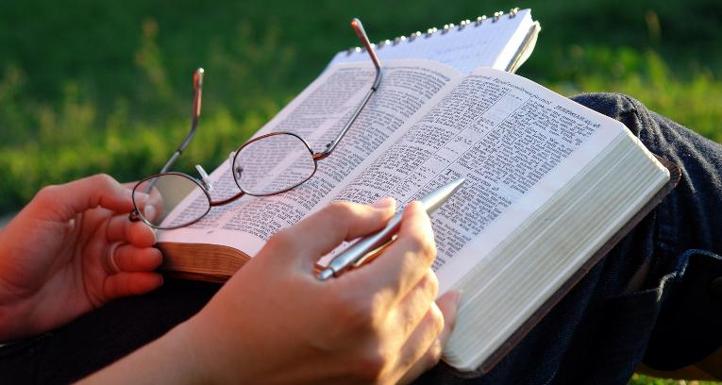
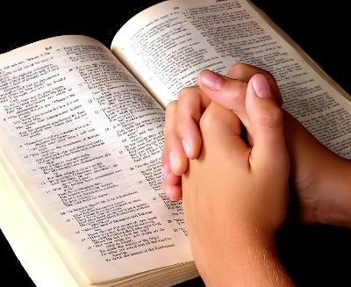

วิธีศึกษาพระคัมภีร์
Lesson 5 for May 2, 2026

Slide 2

“ทำ​นอง​เดียว​กัน คำ​ของ​เรา​ที่​ออก​จาก​ปาก​ของ​เรา จะ​ไม่​กลับ​มา​สู่​เรา​เปล่าๆ แต่​จะ​ทำ​ให้​สิ่ง​ที่​เรา​พอใจ​นั้น​สำเร็จ และ​ให้​สิ่ง​ที่​เรา​ใช้​ไป​ทำ​นั้น​เสร็จสิ้น” ” (อสย. 55:11 )

Slide 3

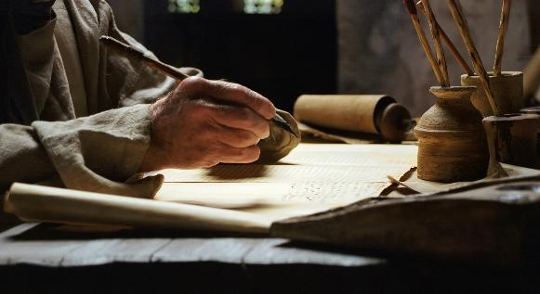


“บรรดาผู้บริสุทธิ์ของพระเจ้าได้กล่าวตามที่พระวิญญาณบริสุทธิ์ทรงดลใจ” (2 เปโตร 1:21) และบันทึกถ้อยคำเหล่านั้นไว้ในพระคัมภีร์
ในนั้นเราพบอัญมณีล้ำค่าที่ให้ชีวิต ความหวัง กำลังใจ ความปลอบโยน ... บางอย่างมองเห็นได้ตั้งแต่แรกเห็น บางอย่างต้องค้นหาอย่างละเอียดถี่ถ้วน
เราจะค้นพบอัญมณีล้ำค่าเหล่านี้ที่พระเจ้าทรงเตรียมไว้ให้เราในพระคัมภีร์ได้อย่างไร และเราจะได้รับประโยชน์อะไรจากการศึกษาพระคัมภีร์?
ศึกษาพระคัมภีร์อย่างไร:
เวลา
สถานที่
วิธีในการศึกษาพระคัมภีร์
ผลประโยชน์จากการศึกษาพระคัมภีร์:
ประโยชน์จากการแบ่ง่ปัน
ประโยชน์จากการศึกษาพระตัมภีร์

Slide 4

ศึกษาพระคัมภีร์อย่างไร?

Slide 5

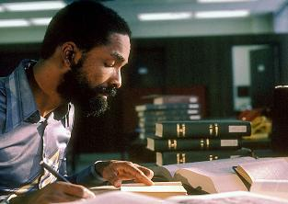
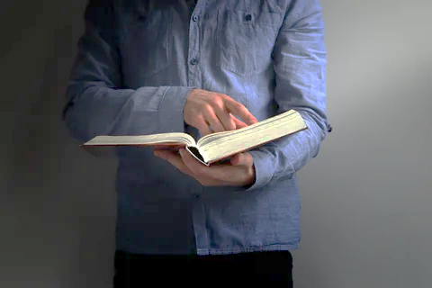

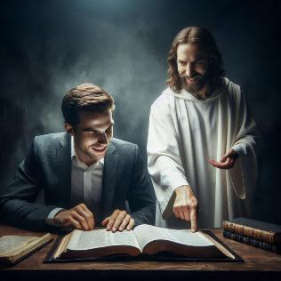
เวลา
“เจ้า​จะ​แสวง​หา​เรา​และ​พบ​เรา​เมื่อ​เจ้า​แสวง​หา​เรา​ด้วย​สิ้น​สุด​ใจ​ของ​เจ้า’” (ยรม. 29:13 )
เวลาไหนเหมาะสมที่สุดสำหรับการศึกษาพระคัมภีร์?
เราต้องวิเคราะห์คำตอบของเราโดยคำนึงถึงสองปัจจัย คือ ปัจจัยด้านเวลาและปัจจัยด้านคุณภาพ
เห็นได้ชัดว่าเราจะได้รับประโยชน์มากกว่า ถ้าจัดเวลาหนึ่งชั่วโมงในตารางเวลาของเรา สำหรับการศึกษาพระคัมภีร์ มากกว่าการใช้เวลาเพียงห้านาทีในแต่ละครั้ง
อย่างไรก็ตาม เวลาที่เราอุทิศให้กับการศึกษาไม่ควรจำกัดอยู่แค่การอ่านแบบผิวเผิน นี่คือจุดที่แรงจูงใจของเราเข้ามามีบทบาท ทำไมข้าพเจ้าถึงอ่านพระคัมภีร์? ข้าพเจ้าเพียงแค่แสวงหาความรู้ หรือข้าพเจ้ามีความปรารถนาอย่างลึกซึ้งที่จะรู้จักพระเจ้ามากขึ้น?
เราจะได้รับประโยชน์สูงสุดจากการศึกษาพระคัมภีร์เมื่อมันกลายเป็นเวลาแห่งการอยู่กับพระเจ้า (เยเรมีย์ 29:13) และชื่นชมยินดีในพระองค์ (สดุดี 37:4) เมื่อเรามองหาข้อความพิเศษของพระเจ้าสำหรับเราในแต่ละหน้าของพระคัมภีร์

Slide 6

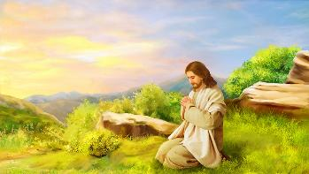



สถานที่
“ใน​เว​ลา​เช้า​มืด​พระ​องค์​ทรง​ลุก​ขึ้น​เสด็จ​ออก​ไป​ยัง​ที่​สงบ และ​ทรง​อธิษ​ฐาน​ที่​นั่น.” (มก. 1:35 )
เมื่อพระเยซูต้องการช่วงเวลาพิเศษในการสื่อสารกับพระเจ้า พระองค์จะตื่นแต่เช้าและมองหาสถานที่เงียบสงบ (มาระโก 1:35) สิ่งนี้สามารถนำไปใช้ได้ทั้งกับการอธิษฐานและการศึกษาพระคัมภีร์
การมีสมาธิในการศึกษาในสถานที่ที่มีเสียงดังหรือวุ่นวายนั้นยากมาก แต่จะง่ายกว่าหากทำในสถานที่ที่สะดวกสบาย เงียบสงบ และเป็นส่วนตัว
ช่วงเวลาแรกหรือช่วงเวลาสุดท้ายของวัน เมื่อมีความเงียบสงบมากกว่า จะเป็นช่วงเวลาที่เราสามารถจดจ่อความคิดของเรากับพระเจ้าได้ง่ายขึ้น
เมื่อเราพบเวลาและสถานที่ที่เหมาะสมแล้ว จงทำให้การศึกษาพระคัมภีร์เป็นกิจกรรมประจำวัน บางทีอาจมีเหตุการณ์พิเศษบางอย่างที่ทำให้เราพลาดเวลานั้นไป แต่ขออย่าปล่อยให้เวลาผ่านไปนานเกินไปโดยที่เราไม่ได้ศึกษาพระคัมภีร์ทุกวัน

Slide 7



วิธีการศึกษาพระคัมภีร์(1)
“ทำ​นอง​เดียว​กัน คำ​ของ​เรา​ที่​ออก​จาก​ปาก​ของ​เรา จะ​ไม่​กลับ​มา​สู่​เรา​เปล่าๆ ......” (อสย. 55:11 )
การศึกษาพระคัมภีร์อย่างละเอียดประกอบด้วยสี่ส่วน
การอธิษฐาน
อ่านและทำความเข้าใจ [วิธีการที่แนะนำ]
อธิษฐาน
แบ่งปัน
ทูลขอให้พระวิญญาณบริสุทธิ์เป็นผู้นำพาในการศึกษาพระวจนะ
เลือกข้อความจากพระคำของพระเจ้า
พระองค์จะทรงสอนให้หัวใจของท่าน และจิตใจ สามารถเข้าใจในสิ่งกำลังอ่านพระวจนะนั้นได้
จดบันทึกเพื่อให้จดจำพระวจะได้อย่างแม่นยำ
ขีดเส้นสำหรับข้อความที่เป็นข้อความสำคัญ
เขียนถึงความคิดที่เกิดแรงบันดาลใจจากหัวข้อสำคัญนั้น
ทูลขอพระเจ้าทรงช่วยให้นำข้อความในพระคัมภีร์ไปประยุกต์ใช้ได้จริง
คิดถึงผู้คนที่จะนำพระวจนะไปแบ่งปัน

Slide 8

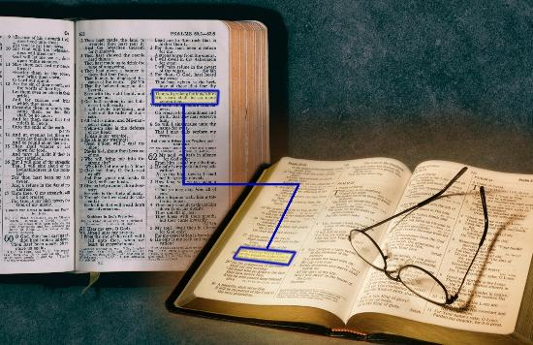

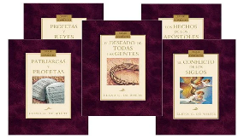
วิธีการศึกษาพระคัมภีร์ (2)
“ทำ​นอง​เดียว​กัน คำ​ของ​เรา​ที่​ออก​จาก​ปาก​ของ​เรา จะ​ไม่​กลับ​มา​สู่​เรา​เปล่าๆ ......” (อสย. 55:11 )
วิธีอื่นๆ ในการศึกษาพระคัมภีร์
เปรียบเทียบข้อความแต่ละข้อความ (อิสยาห์ 28:10)
ศึกษาเป็นแต่ละบท หรือทั้งเล่ม
ศึกษาแต่ละหัวข้อ หรือคำโดยนำหนังสืออธิบายพระคัมภีร์มาช่วย
ใช้หนังสือคำแนะนำสำหรับพระคัมภีร์ อรรถาธิบาย หรือสารานุกรม มาช่วย
อ่านและเปรียบเทียบข้อความเหล่านั้นจากหนังสือชุด “สงครามแห่งประวัติศาสตร์” ของ เอลเลน จี ไวท์

Slide 9

คุณประโยชน์จากการศึกษาพระคัมภีร์

Slide 10



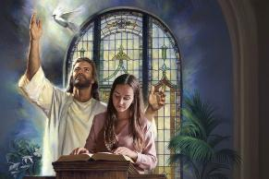

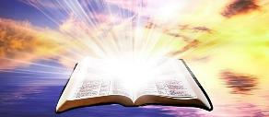
คุณประโยชน์ของการแบ่งปันพระวจนะ
“พระ​ยาห์​เวห์​องค์​เจ้า​นาย​ประ​ทาน​แก่​ข้าพ​เจ้า ให้​มี​ลิ้น​ของ​ผู้​ได้​รับ​การ​สั่ง​สอน เพื่อ​ข้าพ​เจ้า​จะ​รู้​จัก​การ​ค้ำ​ชู คือ​ค้ำ​ชู​ผู้​อิด​โรย​ด้วย​ถ้อย​คำ ทุกๆ เช้า​พระ​องค์​ทรง​ปลุก พระ​องค์​ทรง​ปลุก​หู​ของ​ข้าพ​เจ้า เพื่อ​ให้​ฟัง​เหมือน​อย่าง​คน​ได้​รับ​การ​สั่ง​สอน” (อสย. 50:4 )
คุณได้รับมอบหมายให้เตรียมเทศนาสำหรับการนมัสการในวันสะบาโต คุณอุทิศเวลาพิเศษเพื่อศึกษาหัวข้อที่พระวิญญาณบริสุทธิ์ทรงดลใจให้คุณเลือกอย่างตั้งใจ ในวันสะบาโต คุณเทศนาด้วยพลัง ใครจะได้รับประโยชน์มากที่สุดจากเทศนานี้?
การศึกษาพระคัมภีร์ที่เราแบ่งปันกับผู้อื่น ไม่ว่าจะเป็นในเทศนาหรือในระดับส่วนตัว ซึ่งจะมีประโยชน์ถึงสองเท่า
ประการแรก เราได้รับประโยชน์จากสิ่งที่เราได้เรียนรู้ ประการที่สอง ผู้คนที่เราร่วมนมัสการได้รับการแบ่งปันความรู้ด้วยจะได้รับประโยชน์และได้รับการสนับสนุนให้ศึกษาความรู้เหล่านั้นให้ลึกซึ้งยิ่งขึ้น
ในทั้งสองกรณี ความสัมพันธ์กับพระเจ้าจะแข็งแกร่งและลึกซึ้งยิ่งขึ้น นี่คือพลังแห่งพระวจนะของพระเจ้า ซึ่ง “จะไม่กลับมาสู่เราเปล่าประโยชน์” (อิสยาห์ 55:11)

Slide 11

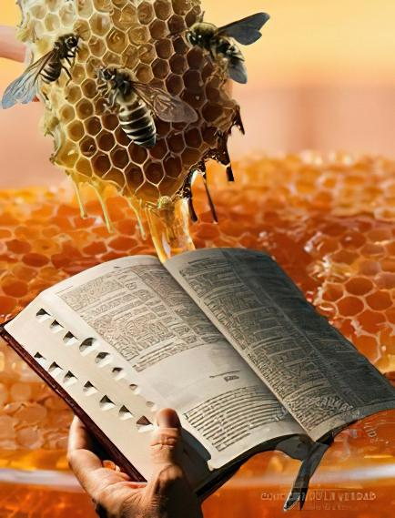

คุณประโยชน์จากการดื่มกินพระวจนะของพระเจ้า
“พระ​ดำ​รัส​ของ​พระ​องค์​นั้น ข้า​พระ​องค์​ชิม​แล้ว​หวาน​จริงๆ หวาน​กว่า​น้ำ​ผึ้ง​เมื่อ​ถึง​ปาก​ข้า​พระ​องค์” (สดด. 119:103 )
เราต้องดื่มกินพระวจนะของพระเจ้า (เยเรมีย์ 15:16)!
ถึงแม้ว่าพระวจนะจะหวานกว่าน้ำผึ้ง แต่เราไม่ควรรับประทานมันจริงๆ ทางกายภาพ (สดุดี 119:103) เพราะการอ่านพระคัมภีร์เป็นอาหารสำหรับจิตวิญญาณ เป็นการฟื้นฟูที่แท้จริงที่เยียวยาจิตวิญญาณของเราและเปลี่ยนแปลงอุปนิสัยของเรา
และยิ่งไปกว่านั้น อาหารนี้ฟรีไม่มีค่าใช้จ่าย (อิสยาห์ 55:1)!
เราเพียงแค่ต้องเข้าใกล้และฟังสิ่งที่พระเจ้าบอกเราผ่านทางพระคัมภีร์ (อิสยาห์ 55:3) ยิ่งเราใช้เวลาศึกษาพระคัมภีร์มากเท่าไร เราก็จะยิ่งได้รับอาหารบำรุงเลี้ยงมากขึ้น และเราก็จะได้รับพรมากขึ้นเท่านั้น
“ไม่ว่ามนุษย์จะมีความก้าวหน้าทางสติปัญญามากเพียงใด อย่าให้เขาคิดว่าไม่จำเป็นต้องค้นคว้าพระคัมภีร์อย่างละเอียดถี่ถ้วนและต่อเนื่องเพื่อจะได้รับความเข้าใจที่ลึกซึ้งยิ่งขึ้น ในฐานะประชาชน เราแต่ละคนถูกเรียกให้เป็นผู้ศึกษาพระวจนะของพระองค์”
Ellen G. White, Counsels to Writers and Editors, p. 41

Slide 12

“เพียงแค่การอ่านพระวจนะจะไม่ทำให้เกิดผลลัพธ์ตามที่สวรรค์ทรงประสงค์ แต่เราต้องศึกษาและจดจำไว้ในใจ ความรู้เกี่ยวกับพระเจ้าไม่ได้มาโดยปราศจากความพยายามทางจิตใจ เราควรศึกษาพระคัมภีร์อย่างขยันขันแข็ง ขอความช่วยเหลือจากพระเจ้าโดยผ่านทางพระวิญญาณบริสุทธิ์ เพื่อเราจะได้เข้าใจพระวจนะของพระองค์ เราควรเลือกข้อพระคัมภีร์ข้อหนึ่ง แล้วตั้งใจพิจารณาอย่างถี่ถ้วนถึงความหมายที่พระเจ้าทรงใส่ไว้ในข้อนั้นสำหรับเรา […]
พระวจนะของพระเจ้าคืออาหารแห่งชีวิต ผู้ที่รับประทานและย่อยพระวจนะนี้ ทำให้เป็นส่วนหนึ่งของการกระทำทุกอย่างและคุณลักษณะทุกอย่างของอุปนิสัย จะเข้มแข็งขึ้นด้วยพลังของพระเจ้า พระวจนะนี้ให้พลังอันเป็นอมตะแก่จิตวิญญาณ ทำให้ประสบการณ์สมบูรณ์และนำมาซึ่งความสุขที่จะคงอยู่ชั่วนิรันดร์”
EGW (Lift Him Up, April 7)

